Slide 1
VENDREDI 18 SEPTEMBRE 2026
Du descriptif à « sont-elles différentes ? »
Revue du projet • distributions par groupe • deux Gaussiennes
Observer → décider → coder → expliquer
Garage404 • données simulées
Vendredi · 1/31

Slide 2
Une analyse défendable laisse quatre traces
Nous comparons les raisonnements, pas seulement les chiffres finaux
Population
Décisions QC
Preuves
Frontière
La ligne, le périmètre et le groupe sont nommés.
Chaque action est reliée à une règle vérifiable.
Tableaux et figures soutiennent la même histoire.
Observation, explication et généralisation restent séparées.
Garage404 • données simulées
Vendredi · 6/31

Slide 3
PAUSE • 01
Votre conclusion
Choisissez un résultat que vous pouvez défendre sans montrer tout votre code.
1
2
3
4
Observation
Preuve
Limite
Prochaine vérification
Garage404 • données simulées
Vendredi · 5/31

Slide 4
Ce que le journal QC doit rendre explicite
Trois défauts de qualité ; une valeur rare ne constitue pas un quatrième défaut
constat | action de référence | effet sur l’effectif
ticket présent deux fois | garder une seule copie | −1
durée négative | exclure ; vraie durée inconnue | −1
étiquette « Email » avec espaces | corriger en email | 0
trois durées rares mais plausibles | conserver et discuter | 0
Garage404 • données simulées
Vendredi · 8/31

Slide 5
Résumés par groupe
Lisez ensemble effectif, centre et dispersion ; les durées sont en minutes
channel | n | moyenne | médiane | écart-type | q1 | q3 | max
phone | 599 | 89.7 | 89.3 | 18.8 | 76.8 | 101.8 | 158.0
chat | 599 | 89.9 | 82.4 | 42.6 | 60.3 | 108.8 | 320.1
email | 600 | 91.8 | 70.5 | 63.6 | 44.1 | 122.9 | 418.0
Question : quelle colonne change le plus votre lecture métier ?
Garage404 • données simulées
Vendredi · 9/31

Slide 6
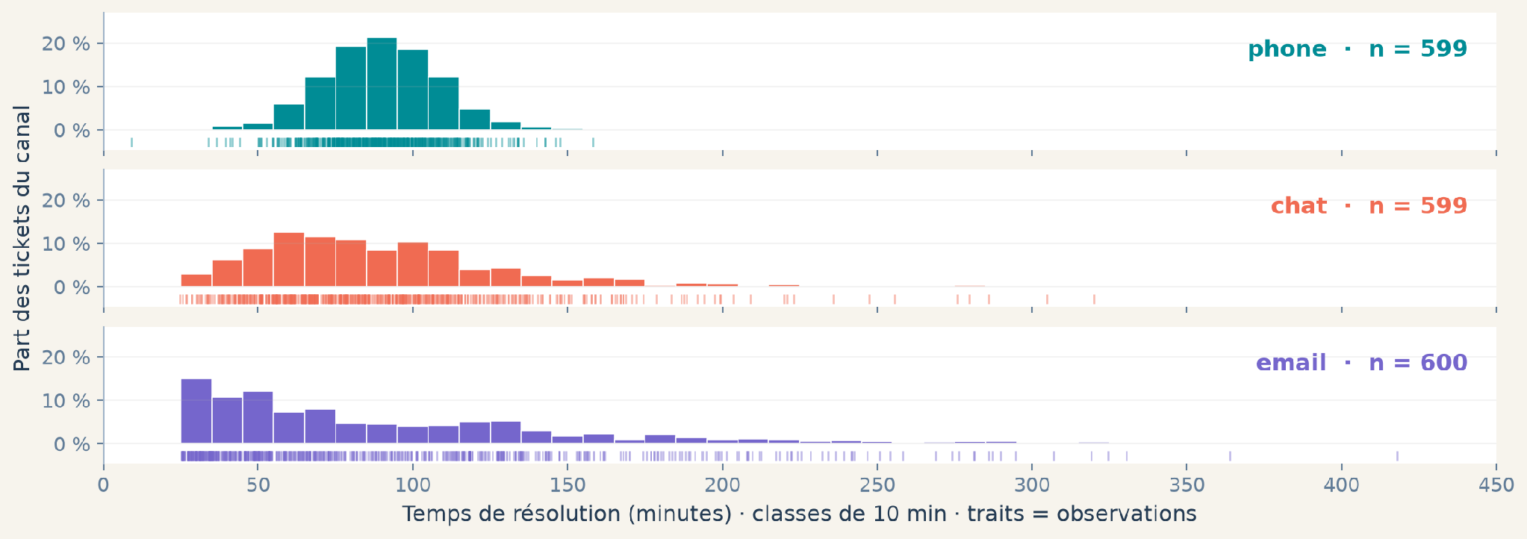
La forme apparaît quand les groupes sont séparés
Trois panneaux • mêmes axes • classes de 10 min • observations en bas
Observez le pic, la symétrie et la queue. La densité lissée reste une vue optionnelle.
Garage404 • données simulées
Vendredi · 11/31

Slide 7
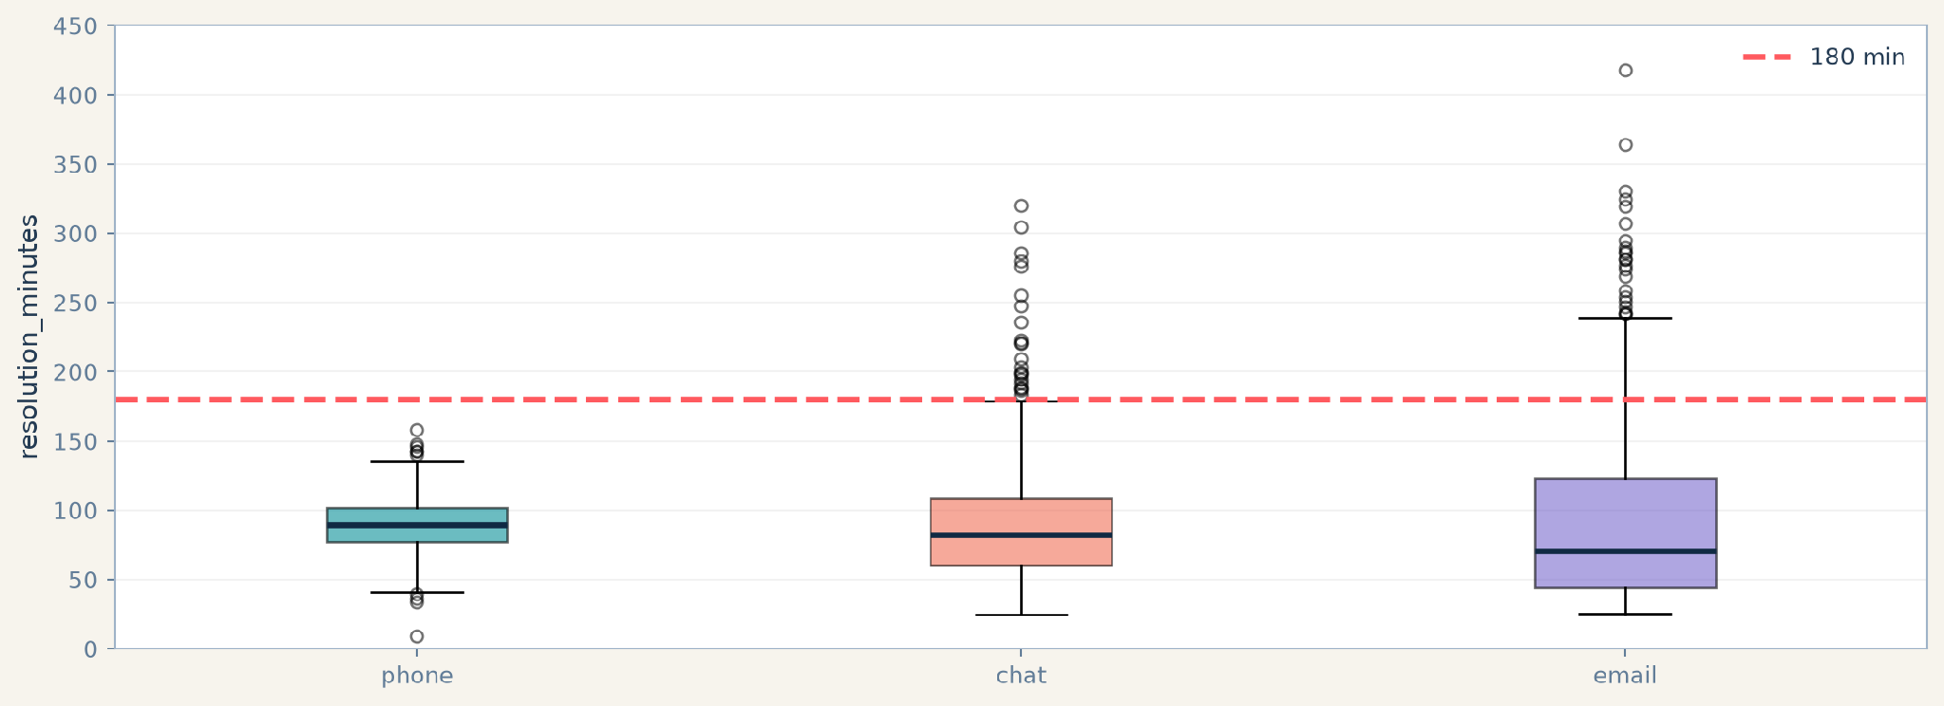
Le boxplot résume — il n'explique pas
Les points au-delà des moustaches demandent du contexte, pas une suppression automatique
Un même seuil de 180 minutes n'occupe pas la même position dans chaque groupe.
Garage404 • données simulées
Vendredi · 12/31

Slide 8
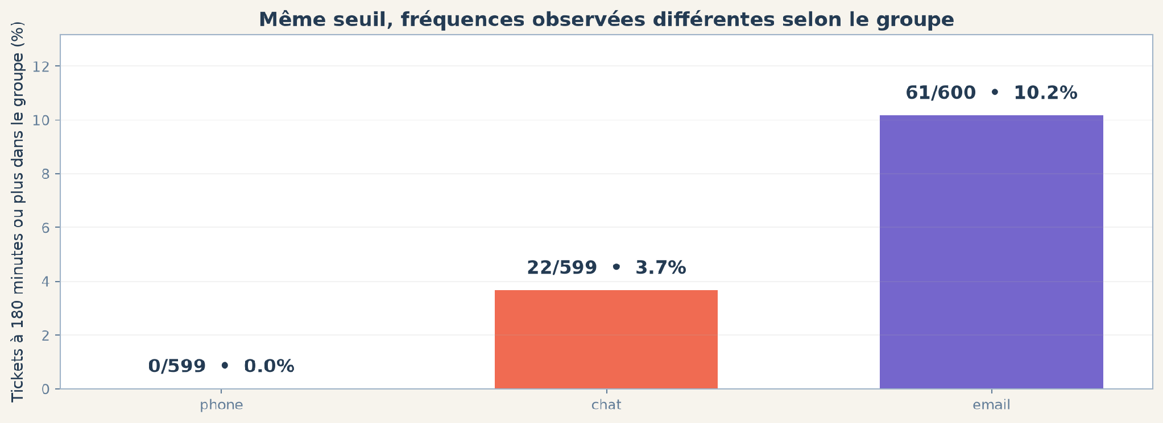
Fréquences observées à 180 minutes
Numérateur et dénominateur sont calculés à l’intérieur de chaque canal
Ce sont des fréquences de cet échantillon, pas encore des probabilités théoriques.
Garage404 • données simulées
Vendredi · 13/31

Slide 9
RÉVÉLATION
Trois groupes, trois mécanismes simulés
Vous avez d'abord décrit les données sans connaître leur générateur.
C'est la bonne direction : observer → proposer un modèle → vérifier ce qu'il explique.
Un modèle est une simplification utile, pas l'étiquette vraie d'un histogramme.
Garage404 • données simulées
Vendredi · 15/31

Slide 10
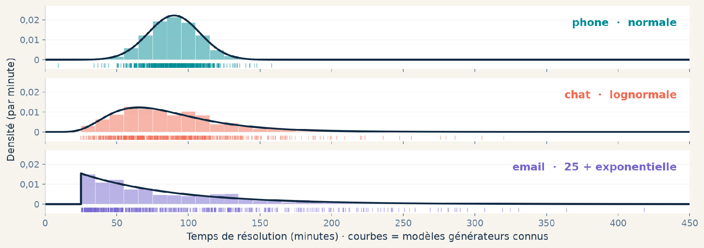
Les mécanismes générateurs
Barres : échantillon avec trois valeurs rares ajoutées • courbes : modèles de départ
Une forme suggère un modèle ; ici, nous connaissons le générateur de chaque groupe.
Garage404 • données simulées
Vendredi · 16/31

Slide 11
phone : une forme approximativement normale
Générateur simulé : Normale(moyenne = 90, écart-type = 18)
Support
Forme
Repères
Valeurs théoriques sur toute la droite ; ici les valeurs négatives sont négligeables.
Approximativement symétrique autour de 90 minutes.
moyenne ≈ médiane ; dispersion pilotée par l'écart-type.
Garage404 • données simulées
Vendredi · 17/31

Slide 12
chat : une forme lognormale
Générateur simulé : Lognormale(moyenne_log = log(80), écart_type_log = 0,45)
Support
Forme
Repères
Valeurs strictement positives.
Beaucoup de valeurs modérées, quelques valeurs beaucoup plus grandes.
moyenne > médiane ; la queue influence fortement l'écart-type et le maximum.
Garage404 • données simulées
Vendredi · 18/31

Slide 13
email : une forme exponentielle décalée
Générateur simulé : 25 + Exponentielle(échelle = 65)
Support
Forme
Repères
Aucune valeur sous 25 minutes dans le mécanisme propre.
Fréquence élevée près du minimum, puis longue décroissance.
moyenne > médiane ; une queue très longue reste plausible.
Garage404 • données simulées
Vendredi · 19/31

Slide 14
Échantillon observé et modèle : deux objets différents
Le modèle aide à raisonner au-delà des lignes, avec des hypothèses explicites
OBSERVÉ
MODÈLE
• 1 798 lignes analysables
• fréquences empiriques
• statistiques et figures
• variabilité de l'échantillon
• famille et paramètres
• probabilités théoriques
• hypothèses simplificatrices
• prédictions à confronter
≠
Garage404 • données simulées
Vendredi · 20/31

Slide 15
NOUVEAU PROBLÈME
Deux groupes, deux formes gaussiennes
Les centres observés ne coïncident pas exactement.
Les populations sont-elles différentes — ou voyons-nous une fluctuation d'échantillonnage ?
Garage404 • données simulées
Vendredi · 24/31

Slide 16
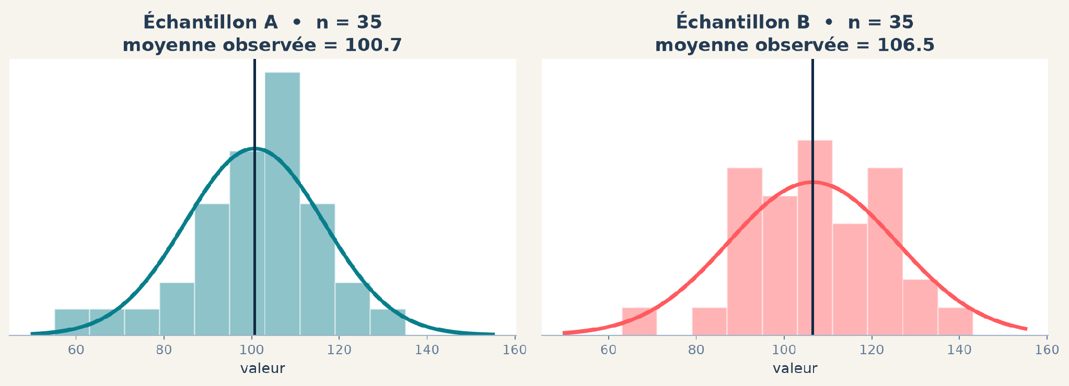
Deux échantillons gaussiens qui se chevauchent
Même n = 35 ; une moyenne observée par échantillon ; paramètres de population inconnus
Un écart est visible. Sa seule présence ne dit pas encore comment l'interpréter.
Garage404 • données simulées
Vendredi · 25/31

Slide 17
PAUSE • 05
Sont-elles différentes ?
Votez OUI / NON / INFORMATION INSUFFISANTE, puis défendez votre réponse.
1
2
3
Citez l'écart
Citez le chevauchement
Nommez ce qui manque
Garage404 • données simulées
Vendredi · 26/31

Slide 18
Deux histoires restent compatibles avec l'image
La question porte sur les populations ; la figure ne montre que deux échantillons
HISTOIRE A
HISTOIRE B
Même processus
Processus différents
L'écart observé vient de la variabilité entre échantillons.
L'écart observé reflète une différence réelle entre populations.
Il nous faut une règle qui quantifie la compatibilité des données avec ces histoires.
Garage404 • données simulées
Vendredi · 27/31

Slide 19
LA SEMAINE PROCHAINE
Transformer la question en méthode formelle
H0 / H1
Statistique de test
Distribution d'échantillonnage
p-value
Nous définirons, calculerons et interpréterons ces outils au prochain cours.
Aujourd'hui, la bonne réponse est une question mieux posée — pas un verdict improvisé.
Garage404 • données simulées
Vendredi · 30/31

